Slide 1
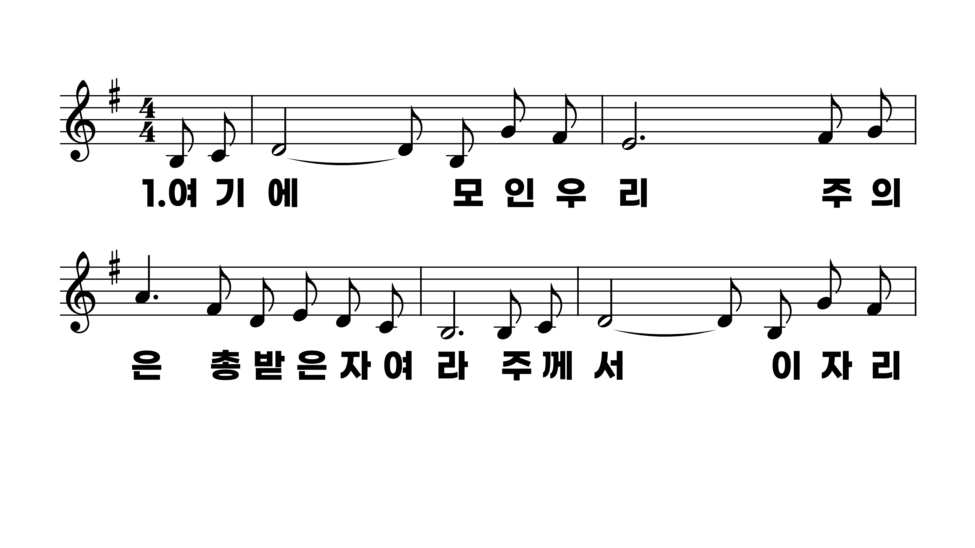
620장 여기에 모인 우리
1.여기에모인
2.주님이뜻하
3.여기에모인

Slide 2
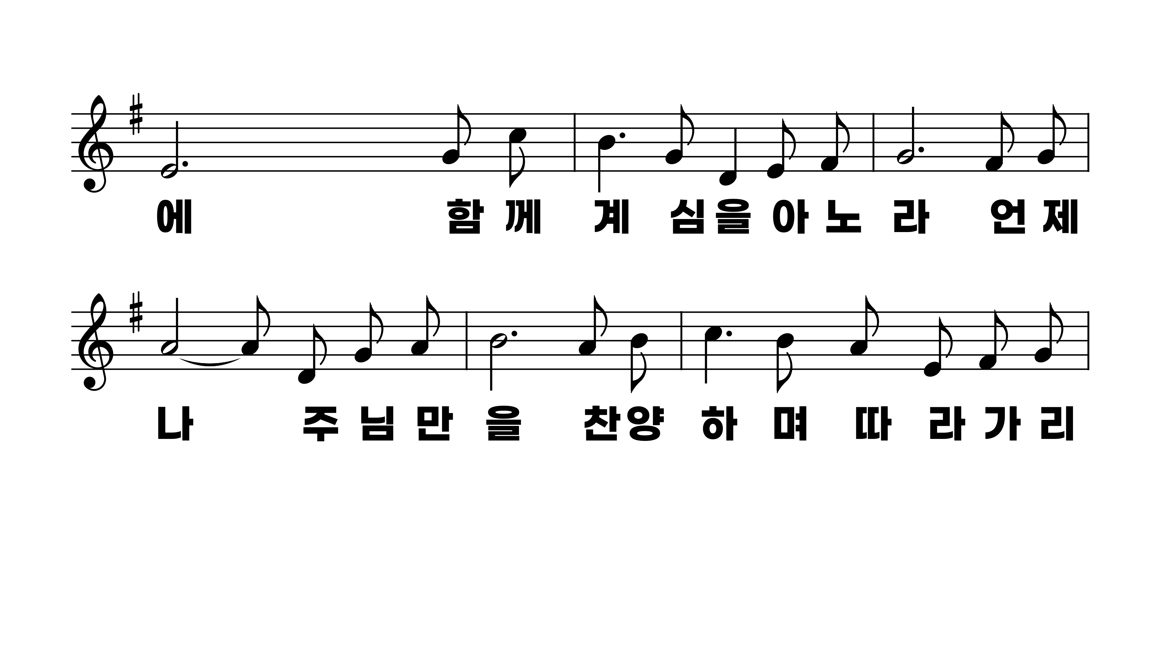
620장 여기에 모인 우리
1.여기에모인
2.주님이뜻하
3.여기에모인

Slide 3
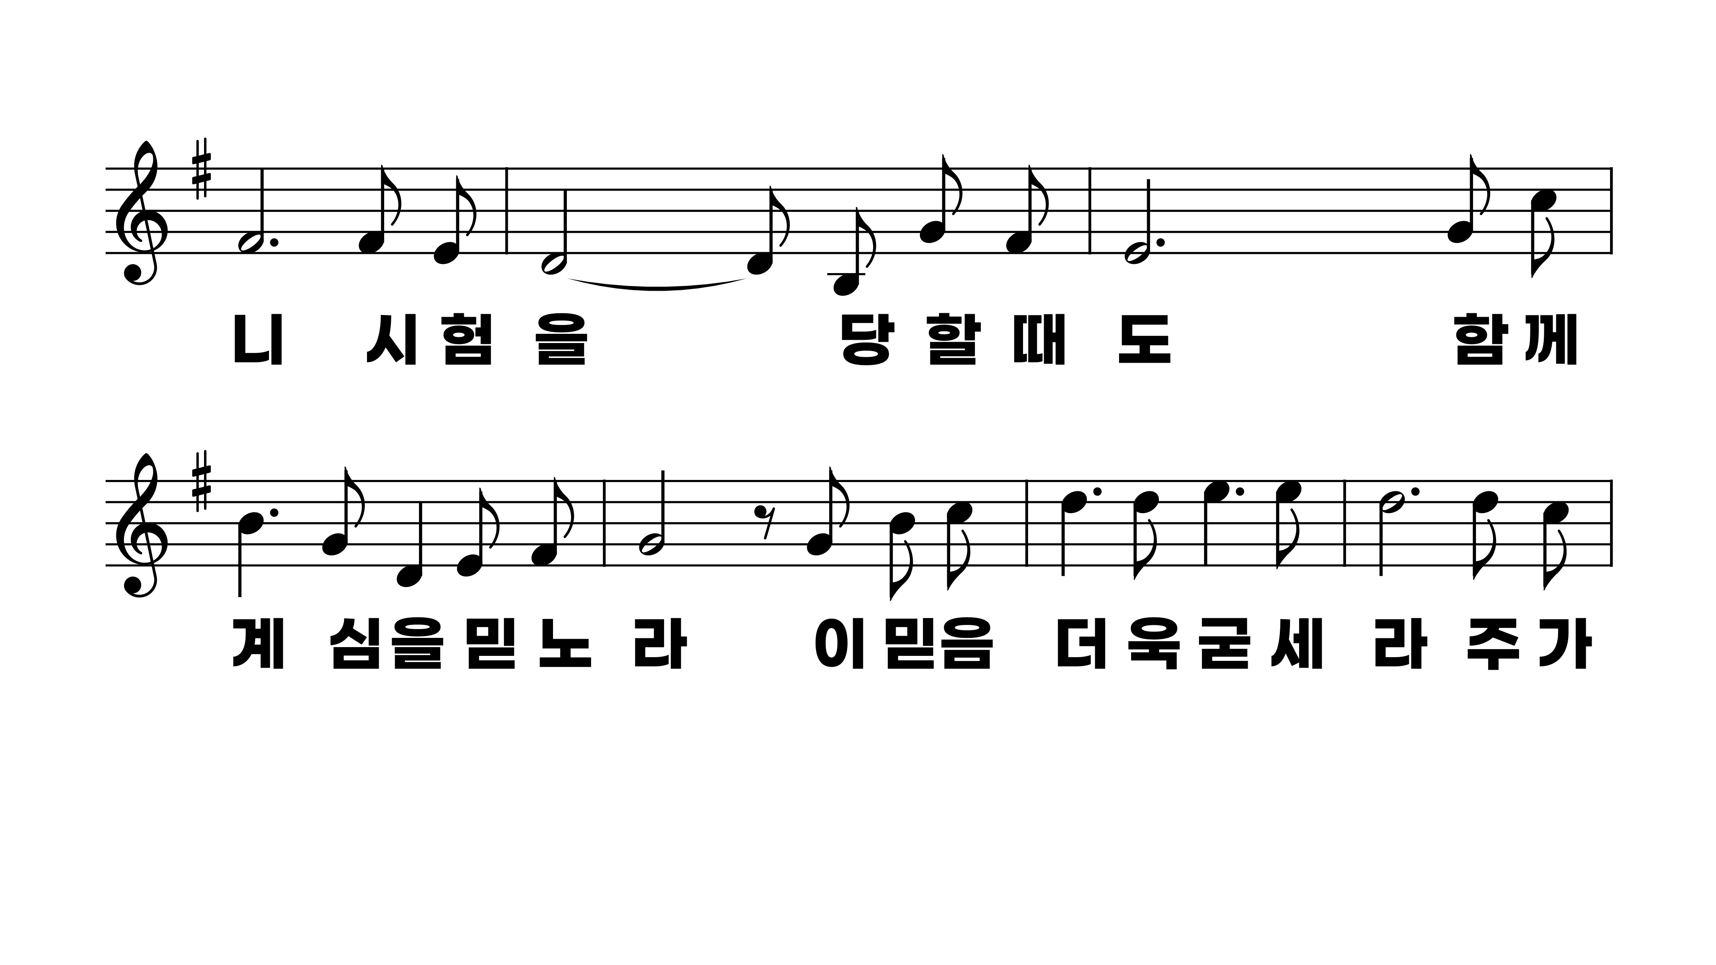
620장 여기에 모인 우리
1.여기에모인
2.주님이뜻하
3.여기에모인

Slide 4
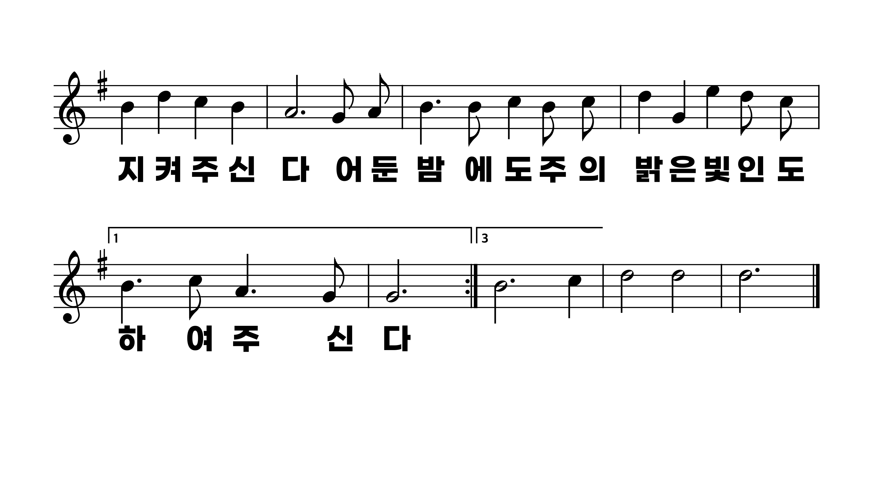
620장 여기에 모인 우리
1.여기에모인
2.주님이뜻하
3.여기에모인

Slide 5
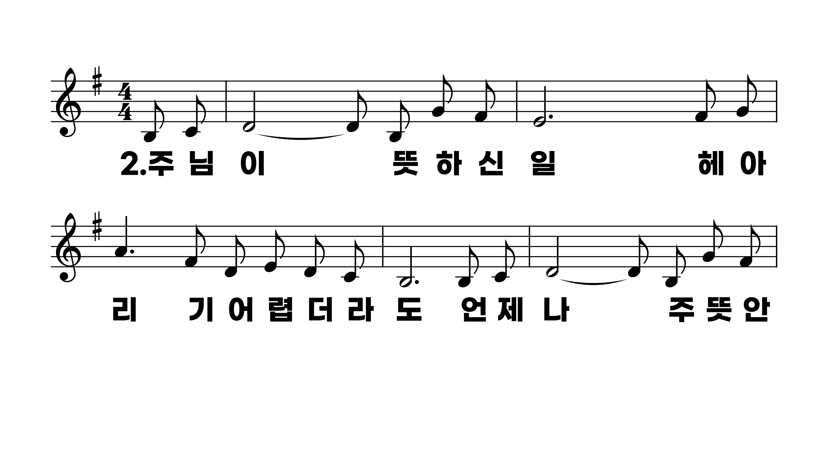
620장 여기에 모인 우리
1.여기에모인
2.주님이뜻하
3.여기에모인

Slide 6
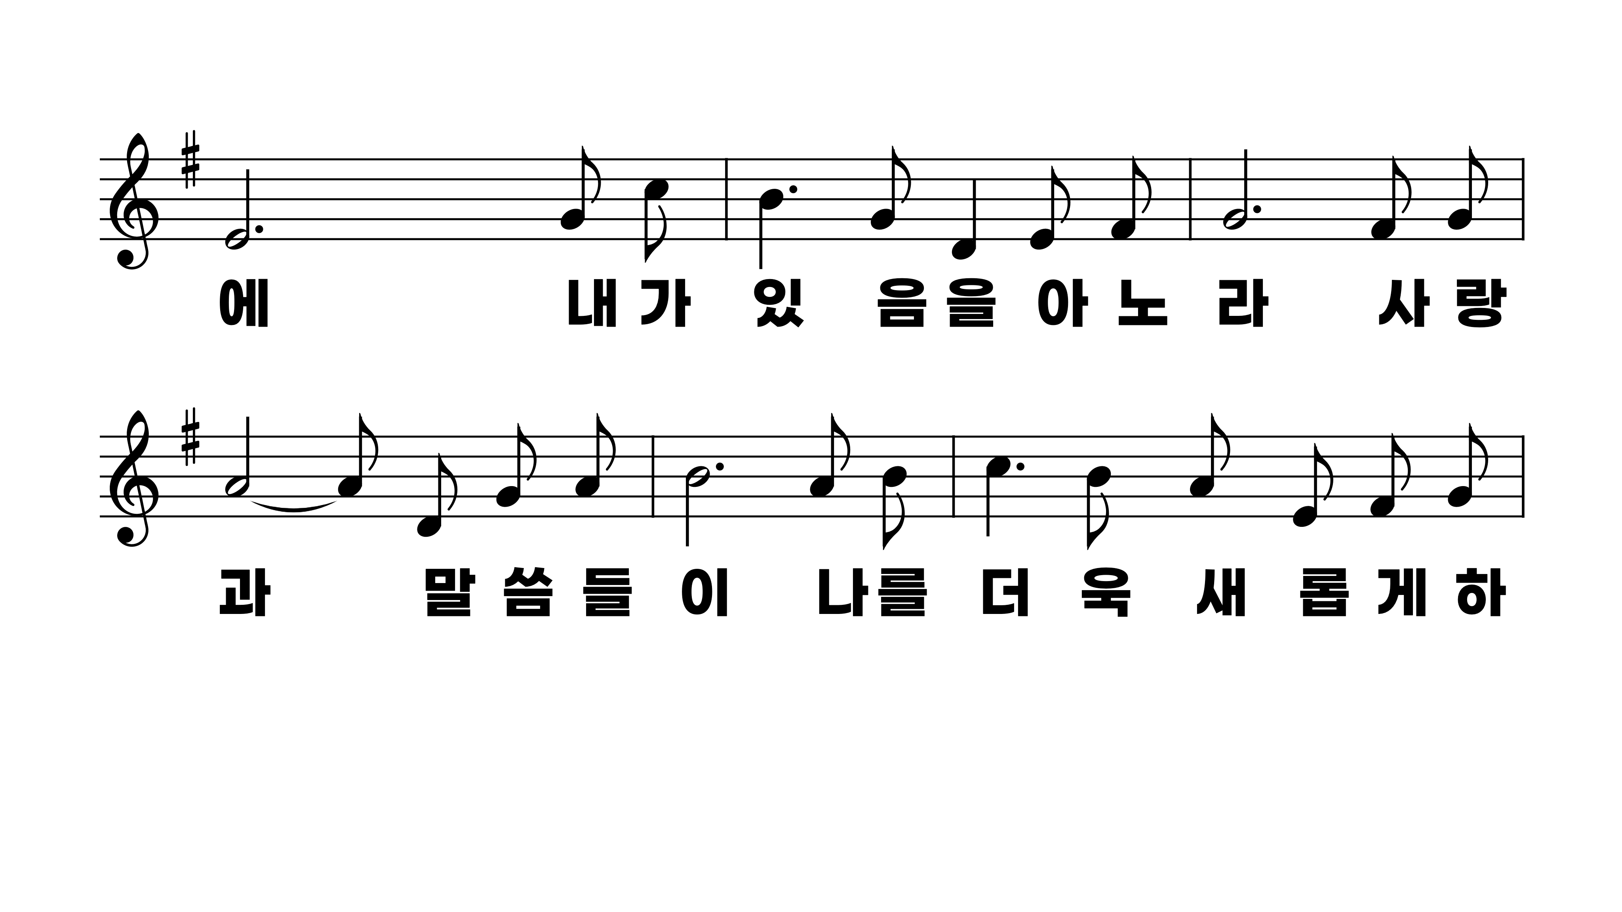
620장 여기에 모인 우리
1.여기에모인
2.주님이뜻하
3.여기에모인

Slide 7
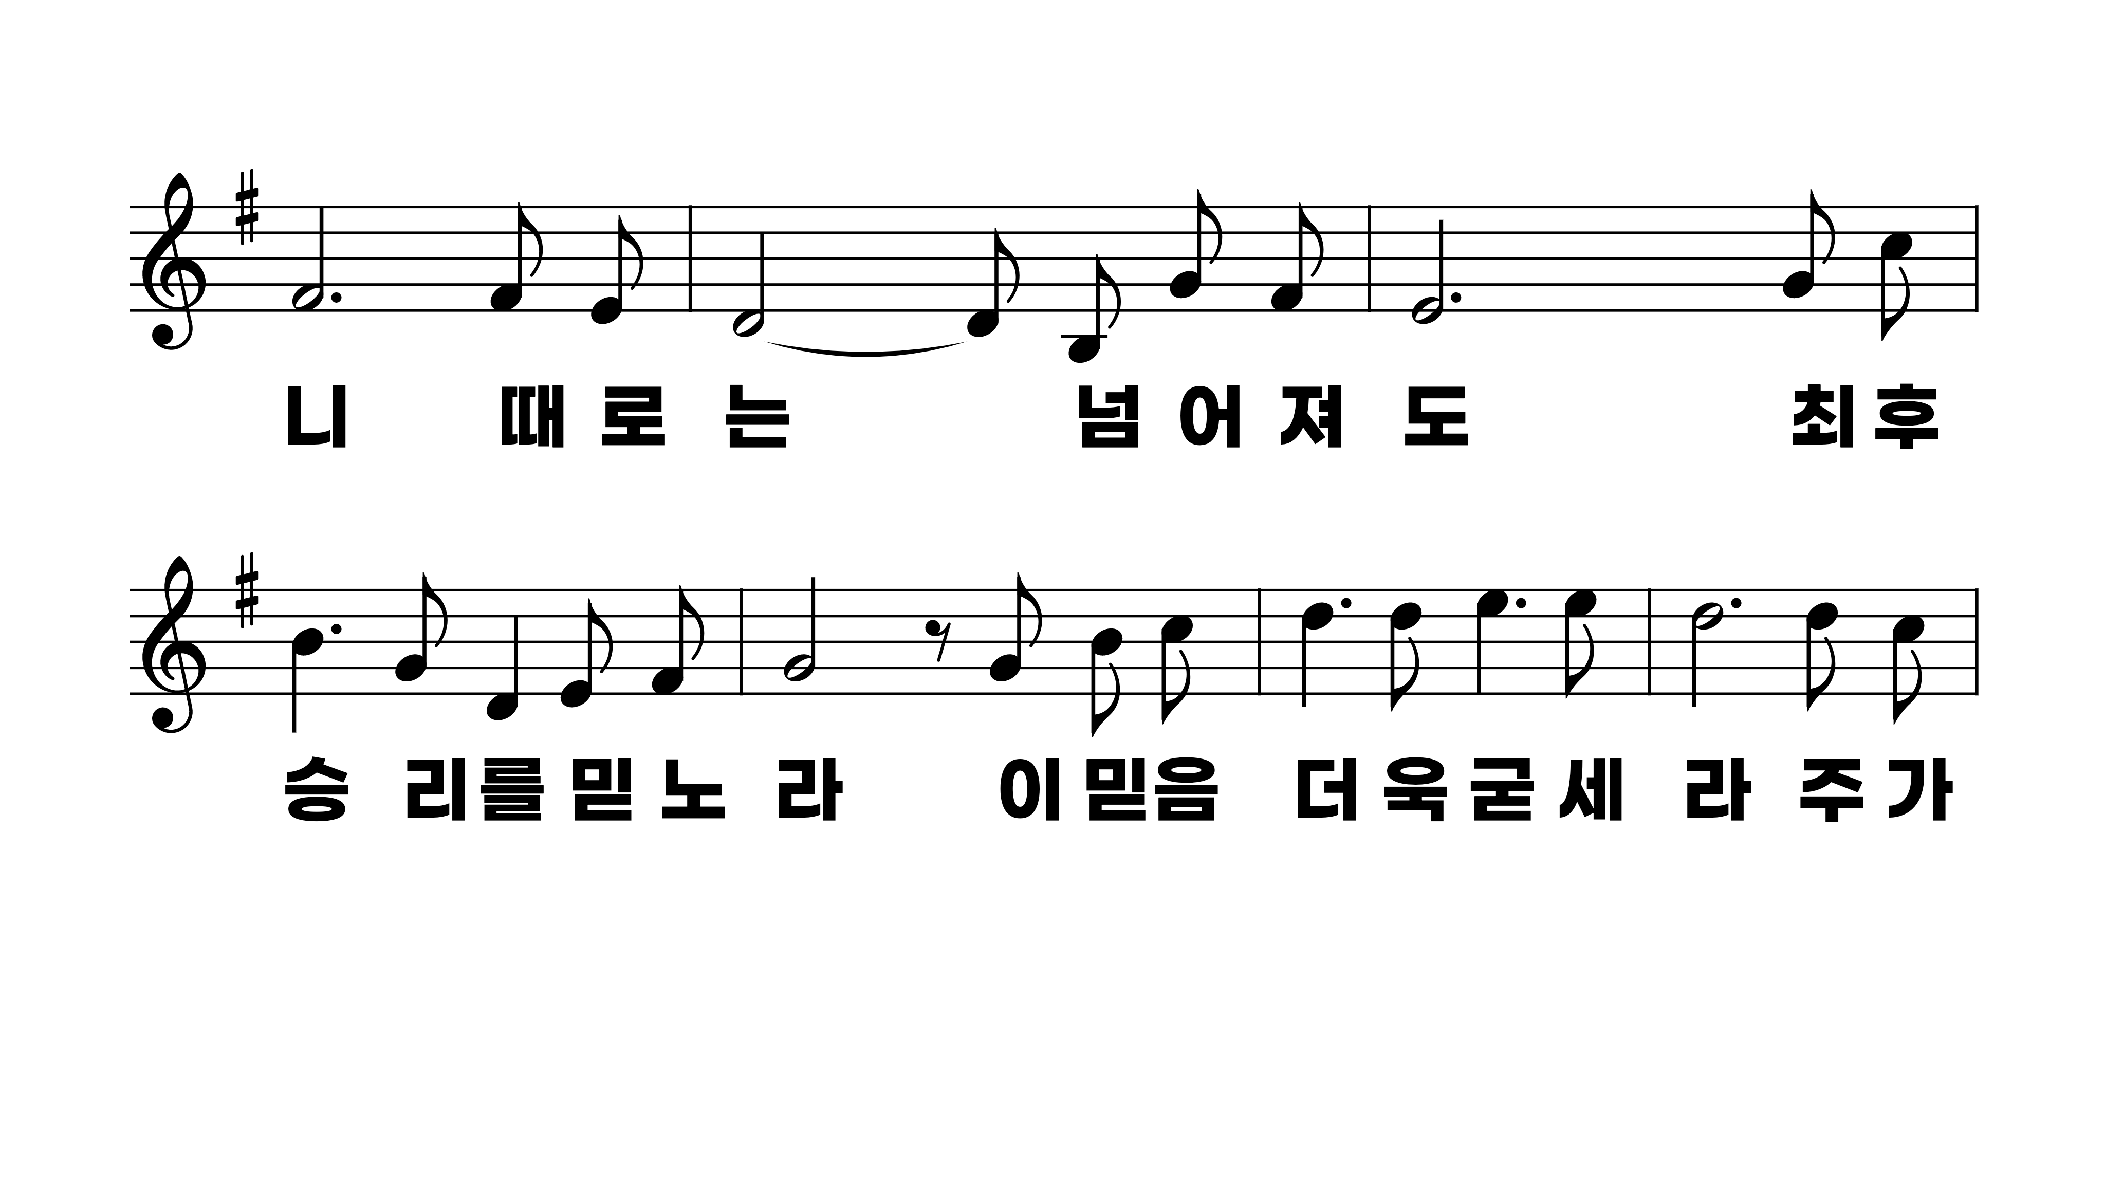
620장 여기에 모인 우리
1.여기에모인
2.주님이뜻하
3.여기에모인

Slide 8
620장 여기에 모인 우리
1.여기에모인
2.주님이뜻하
3.여기에모인

Slide 9
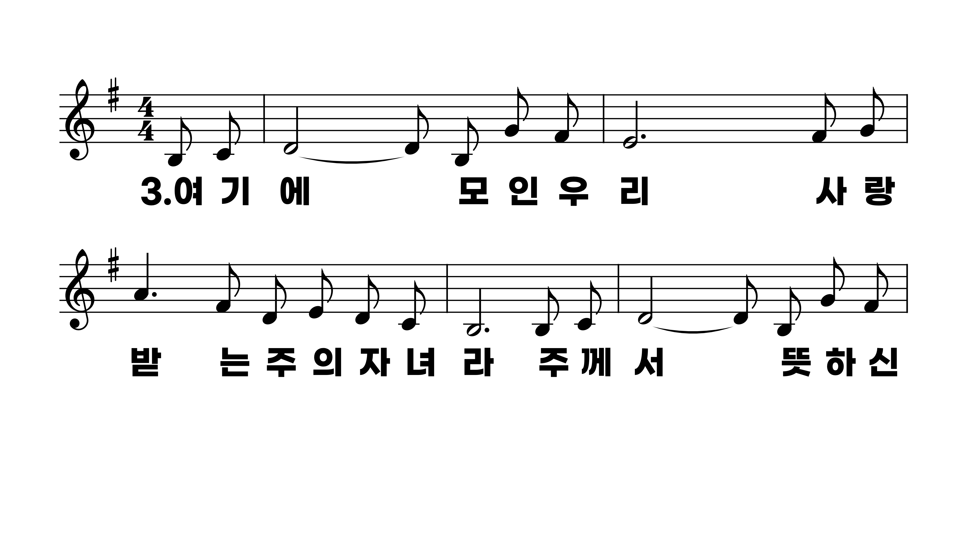
620장 여기에 모인 우리
1.여기에모인
2.주님이뜻하
3.여기에모인

Slide 10
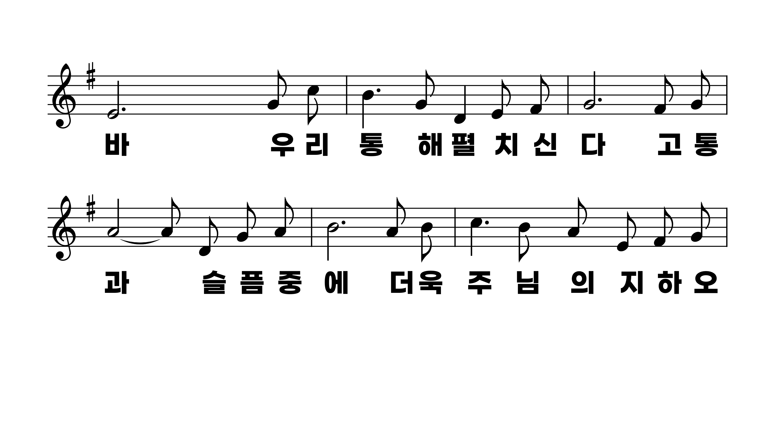
620장 여기에 모인 우리
1.여기에모인
2.주님이뜻하
3.여기에모인

Slide 11
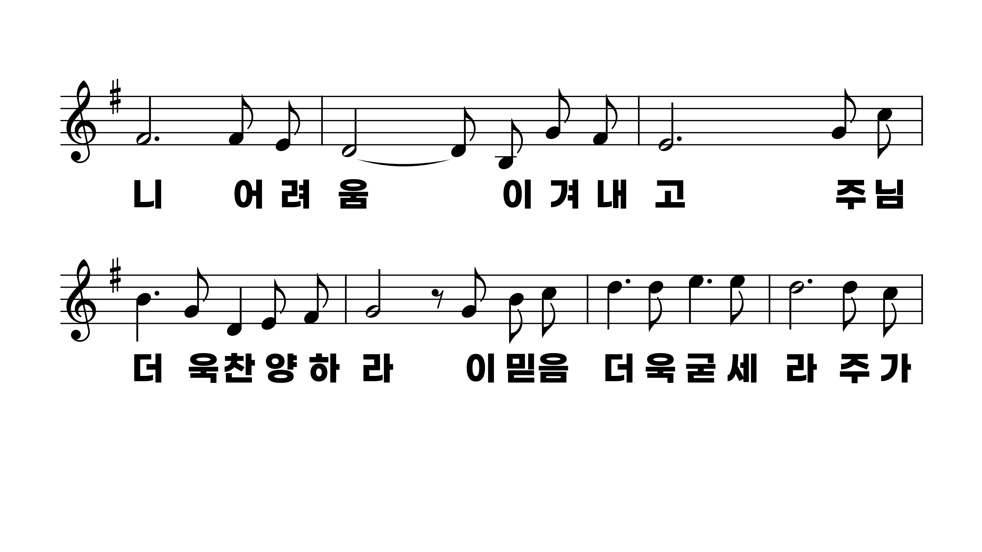
620장 여기에 모인 우리
1.여기에모인
2.주님이뜻하
3.여기에모인

Slide 12
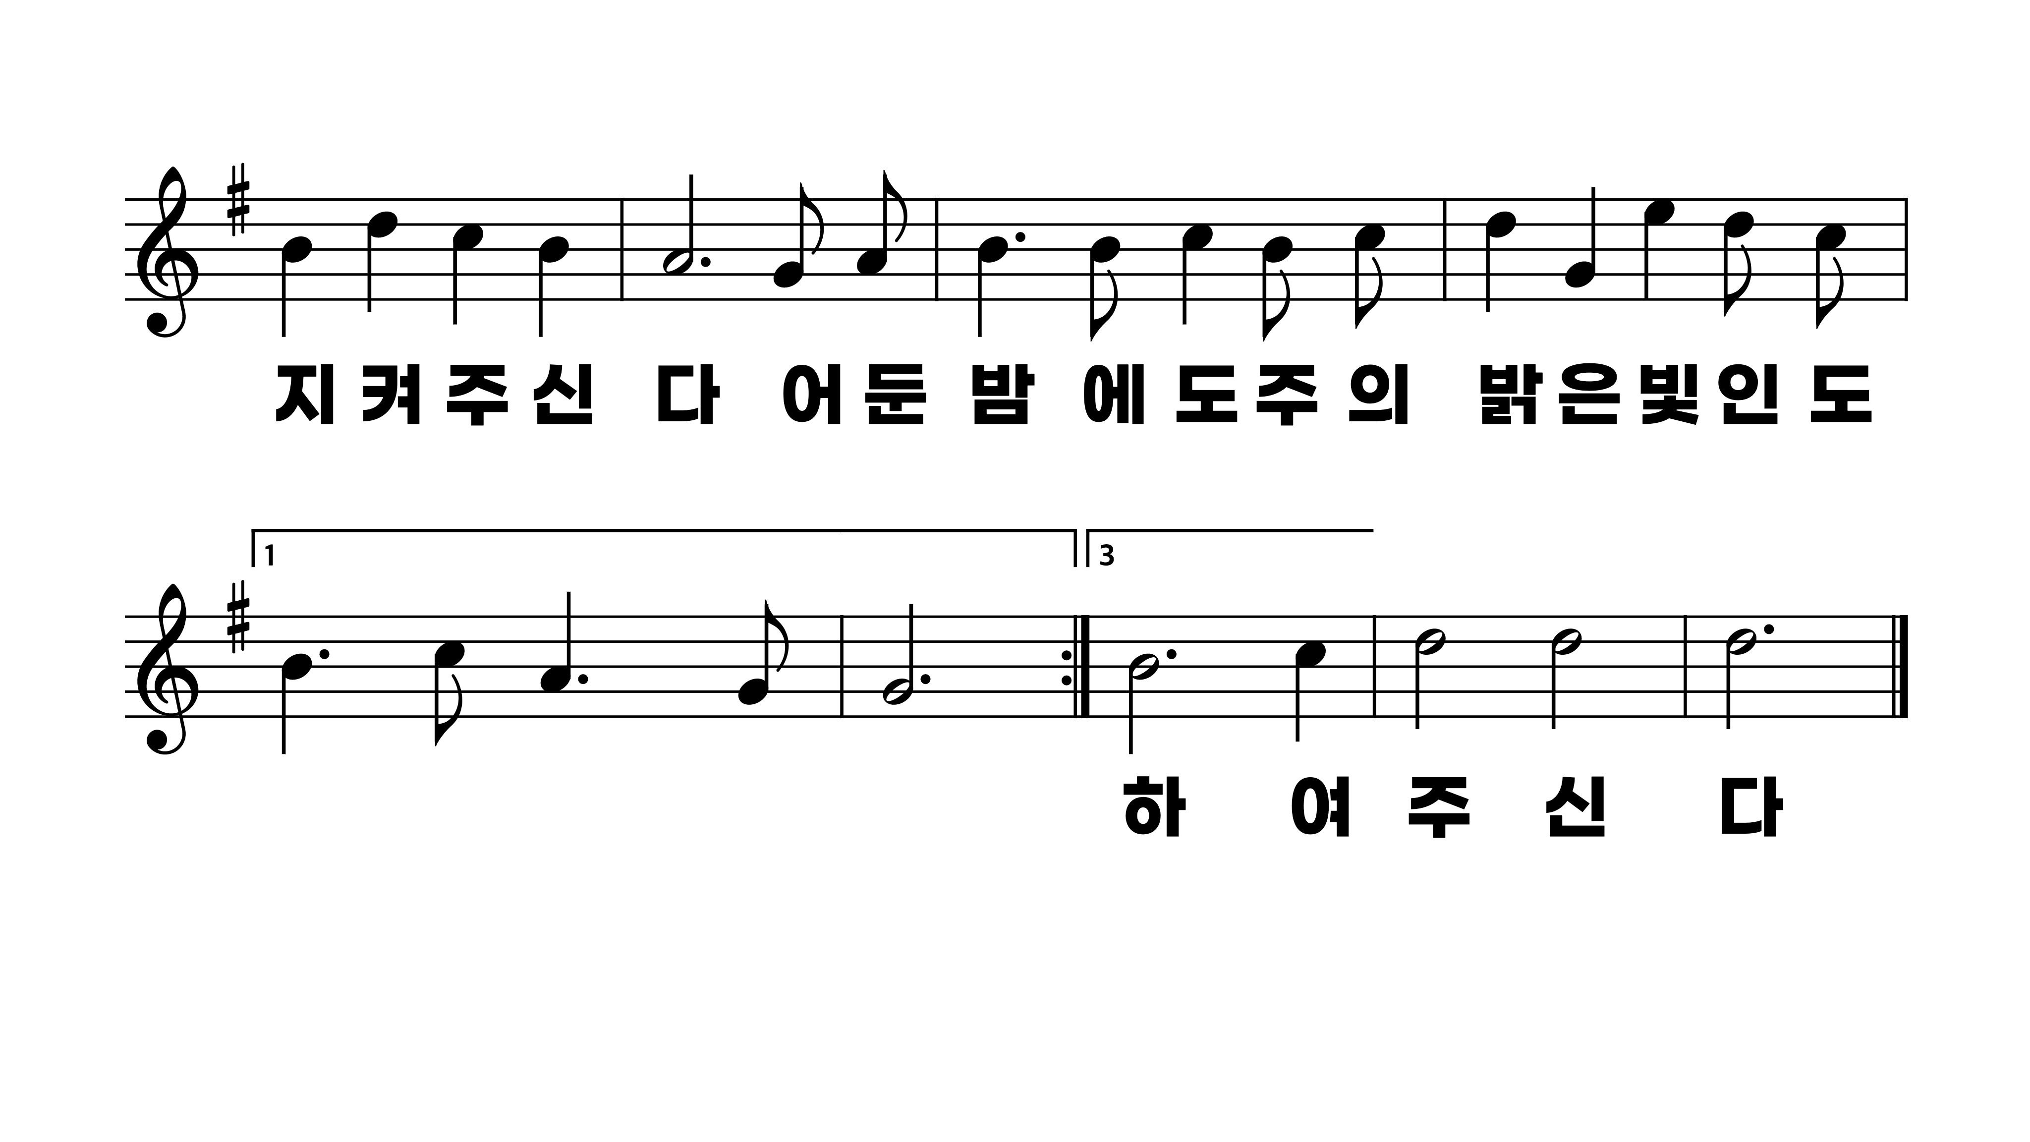
620장 여기에 모인 우리
1.여기에모인
2.주님이뜻하
3.여기에모인

